Slide 1
Intersoc show

Slide 2
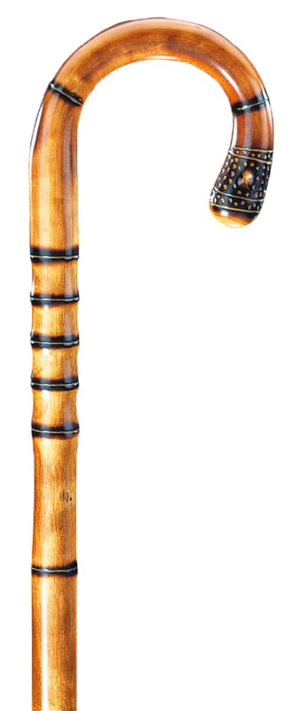
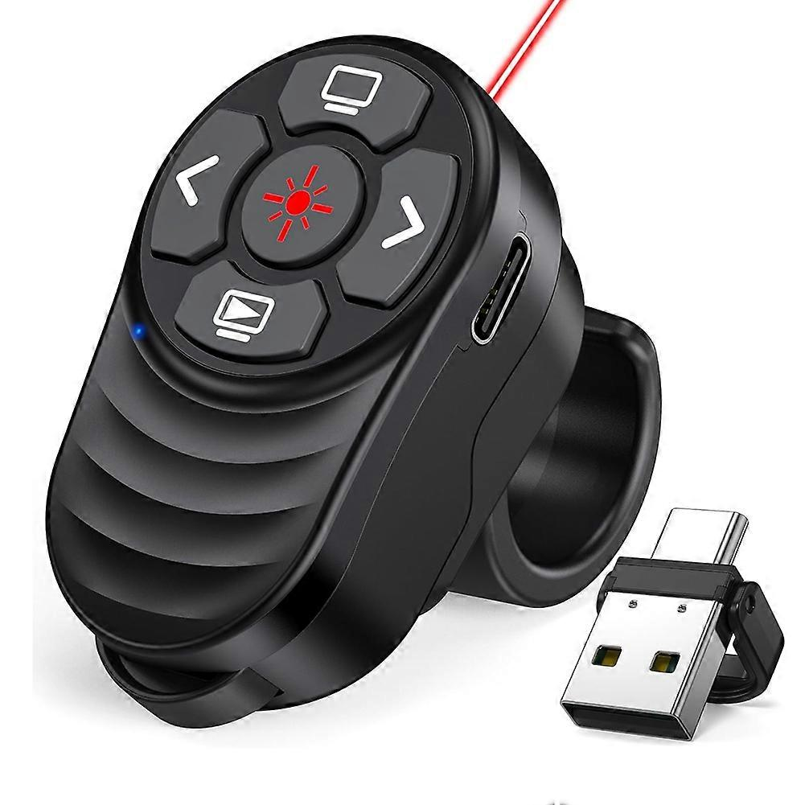
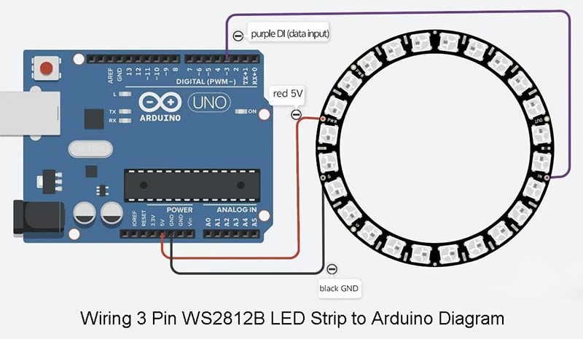
Presentatie clicker in een wandelstok

Slide 3
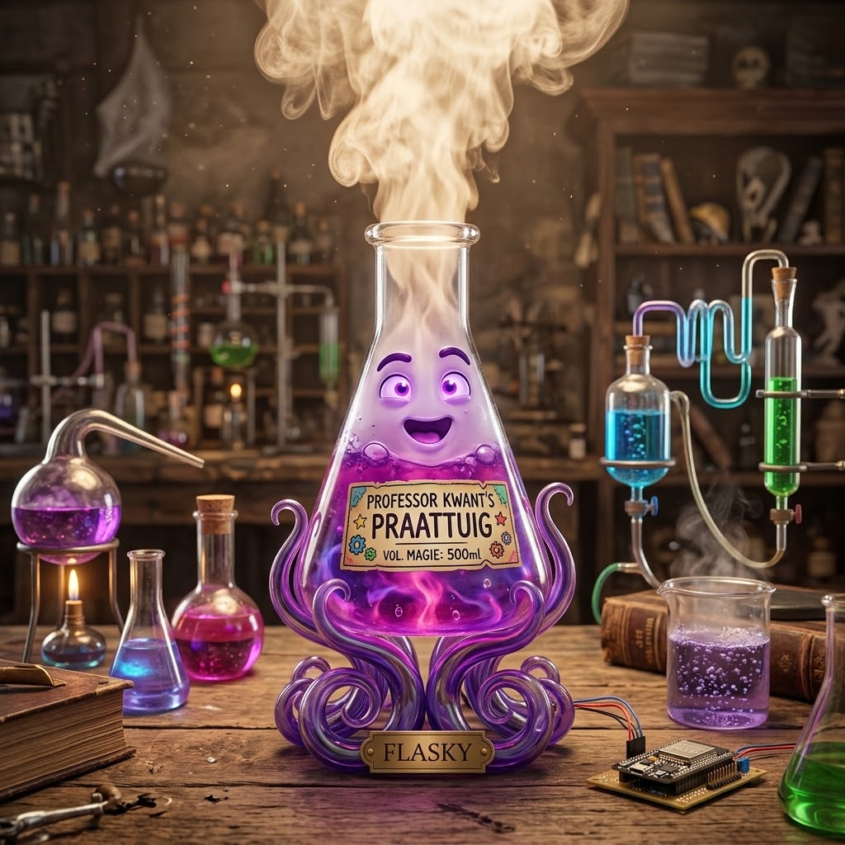
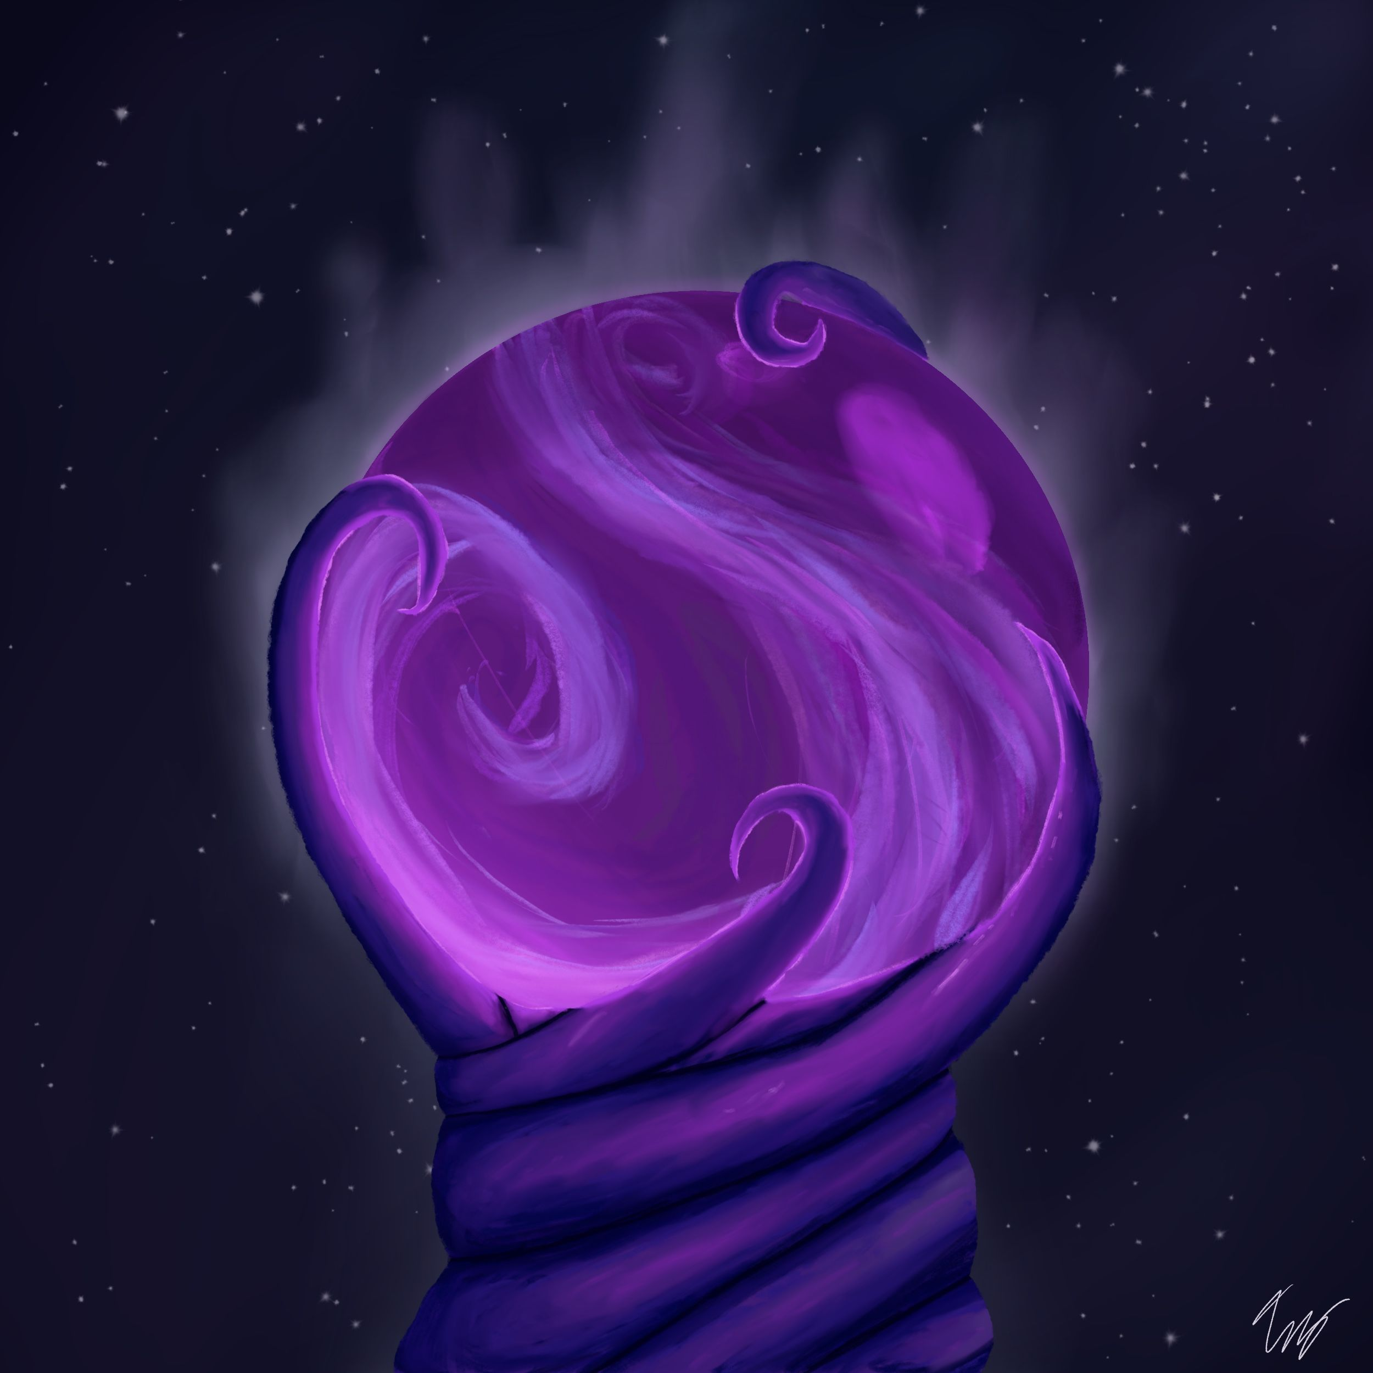

Magical Element
Liedje om de bal wakker te maken; bv. Hocus Pocus (K3)
Voice overs in de ppt

Slide 4
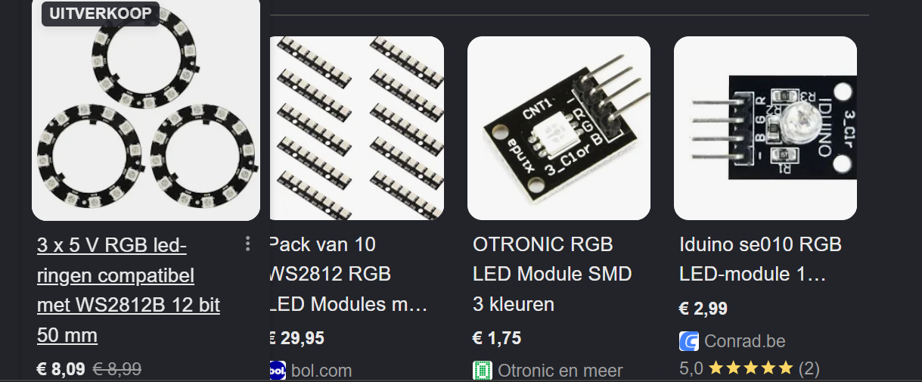
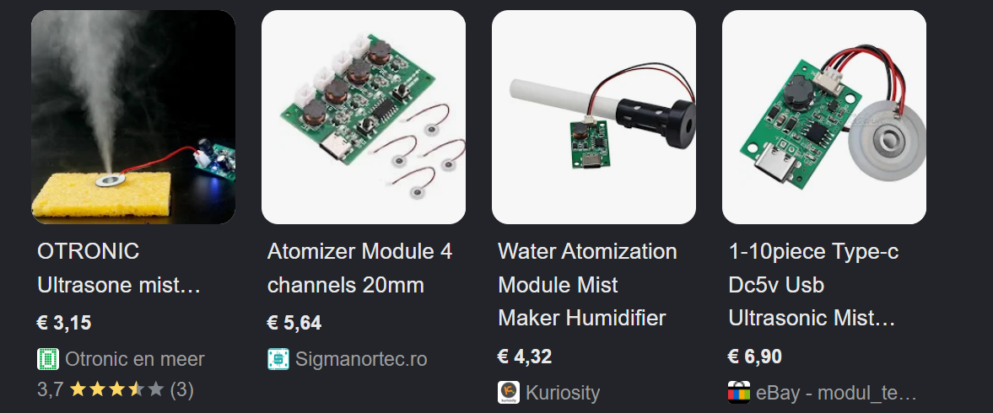
Erlemeyer

Slide 5
Structuur
Opkomen met ‘tomati tomata tomatuti’
Korte sketch
Assistent van de dag kiezen
Vliegerlied?
Sketch
Proefje
Verhaaltje
slaaplied
actief
rustig

Slide 6
Namen
Professor Tomaat & professor Paprika
Professor Barabas &
Professor Pinda & Assistent
Professor Suikerspin & Bas

Slide 7
Verhaallijn
Twee verstrooide professoren
Vergeten constant dingen; worden geholpen door de assistant van de dag
We hebben een of ander magisch voorwerp (bv. Een lavalamp ofzo)
Die vertelt dan wat we die dag moeten doen

Slide 8
Assistent van de dag
Elke dag wordt een kindje gekozen dat ons die dag mag helpen met de proefjes
Bijvoorbeeld met een magische stok,
Die licht geeft bij een bepaalde persoon (met een pi)

Slide 9
Het vliegerlied
https://www.youtube.com/watch?v=2zDx471H3dc

Slide 10
Proefjes
Arne idee? Raspberry py?
Assisten kan helpen?

Slide 11
Kinderverhaal
Het Rode kippetje

Slide 12
Einde – slaaplied
https://www.youtube.com/watch?v=-f-4vLZs6uc

